Slide 1
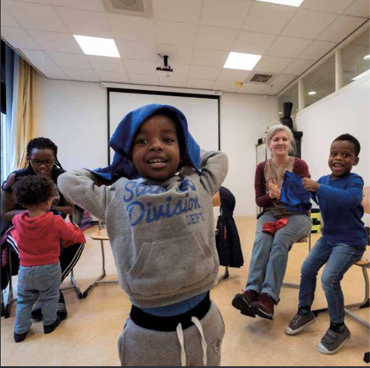
UNICEF in actie voor Kinderen op de vlucht in Nederland Helen Schuurmans

Slide 2
Redenen om te vluchten
Oorlog, geweld, discriminatie, vervolging, mishandeling, uitbuiting, kinderarbeid, kindhuwelijken, meisjesbesnijdenis, rekrutering, geen goed onderwijs, geen medische zorg, geen toegang tot werk,………..

Slide 3
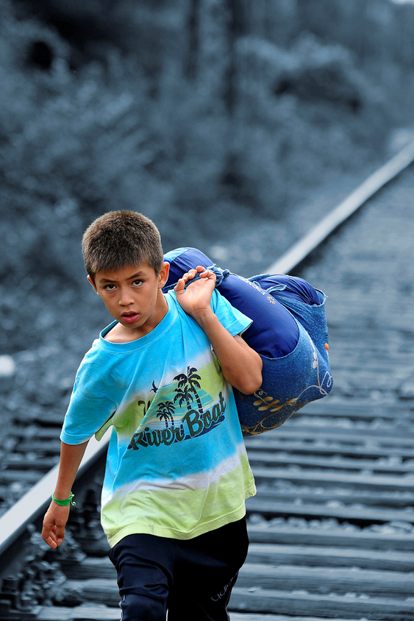
Cijfers…
30 miljoen kinderen hebben hun huis moeten verlaten
33.000 kinderen op de vlucht kwamen over zee naar Europa (2017).
77 procent van de kinderen die via Libië en de Middellandse Zee naar Europa reizen, hebben nare dingen meegemaakt.
Zo’n 24.500 kinderen zijn gestrand in Zuid-Oost Europa.
September 2018: 7000 kinderen in azc’s in Nederland.

Slide 4
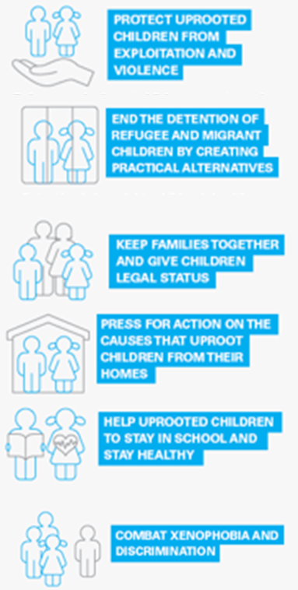
UNICEF is er voor, tijdens en na de vlucht
UNICEF helpt, beschermt en pleit voor kinderen op de vlucht ongeacht waar ze zijn: in landen van herkomst (conflictregio’s), onderweg, in Nederland en bij evt. terugkeer naar het land van herkomst. We werken aan structurele verbeteringen voor kinderen op de vlucht én bieden directe (nood)hulp.

Slide 5
Gevluchte kinderen in Nederland
VN-Kinderrechtenverdrag
Sinds 1995 NL
EU-Opvangnormen
Non-discriminatie
Belang van kind voorop
Kind in eerste plaats kind
Met alle rechten (dus onderwijs, veiligheid, gezondheidszorg, …)
Youssef

Slide 6
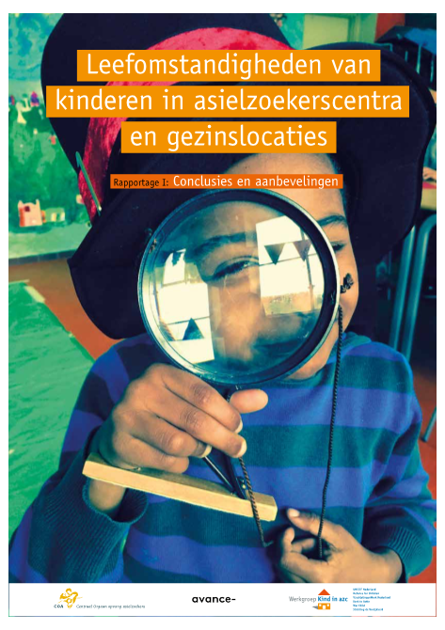
UNICEF Nederland voor gevluchte kinderen in Nederland
Onderzoek & publicaties
Pleitbezorging procedures & opvang
Werkgroep Kind in azc
TeamUp

Slide 7
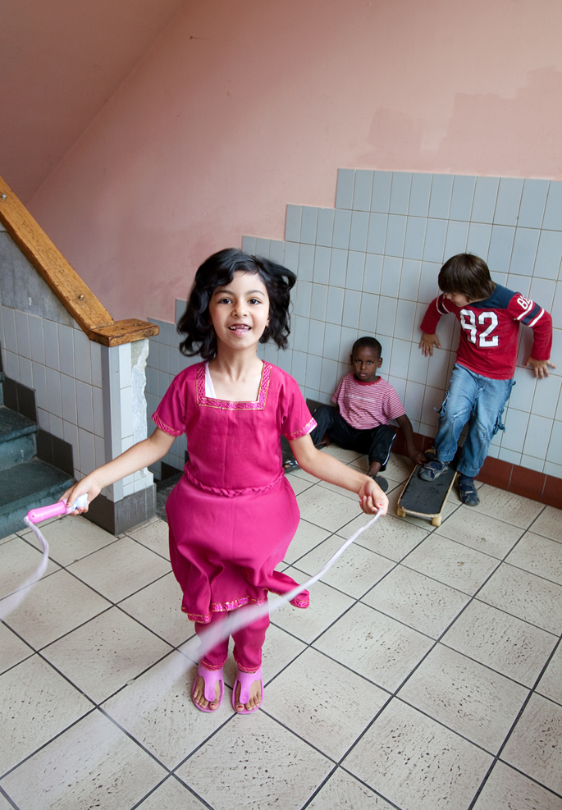
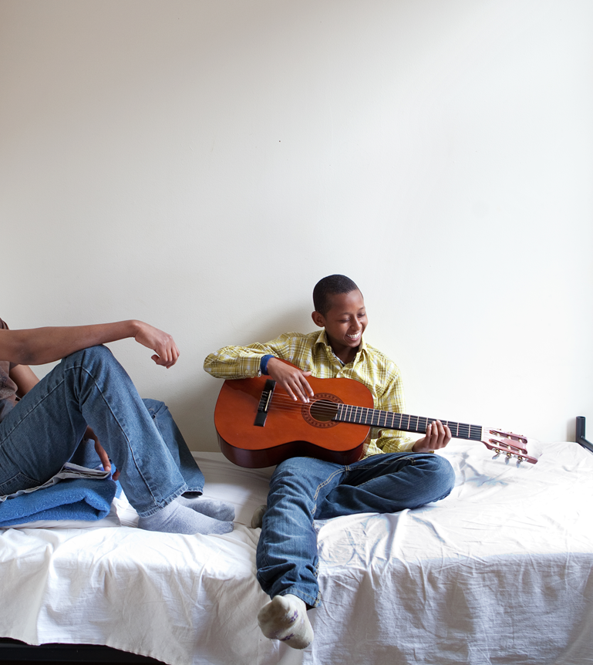
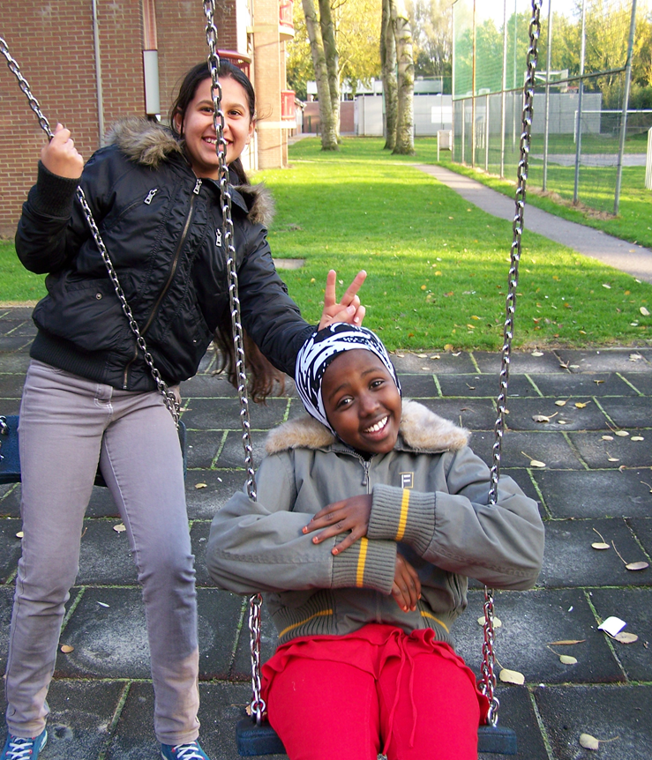
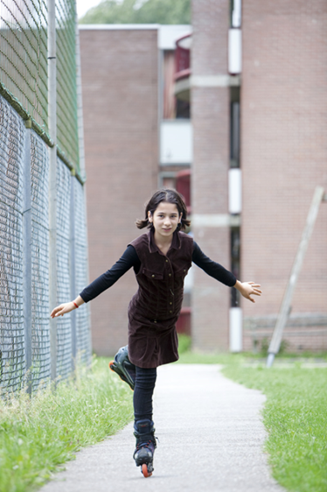
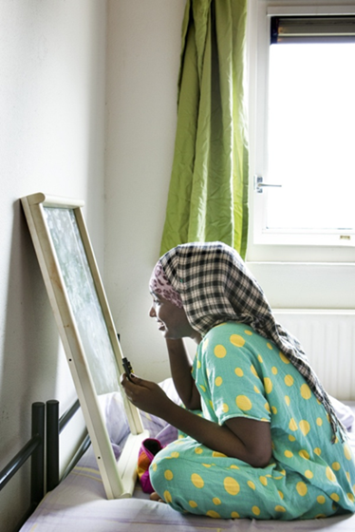
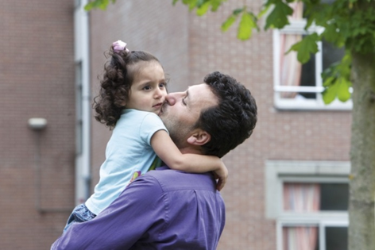
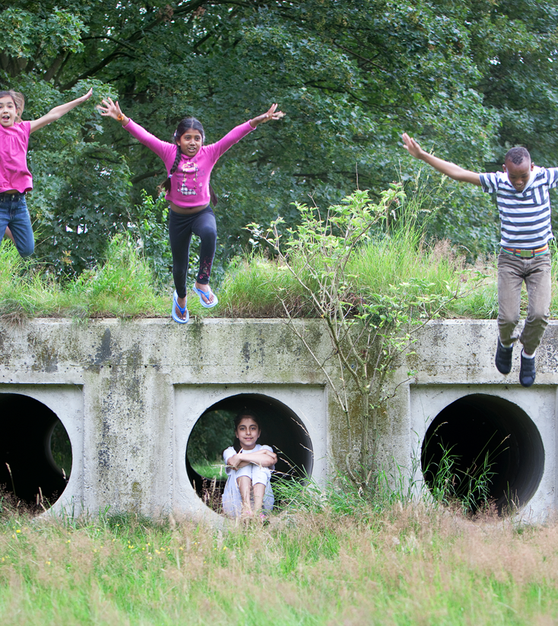
UNICEF Nederland als coördinator Werkgroep Kind in azc

Slide 8
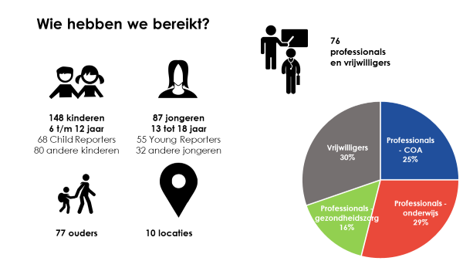
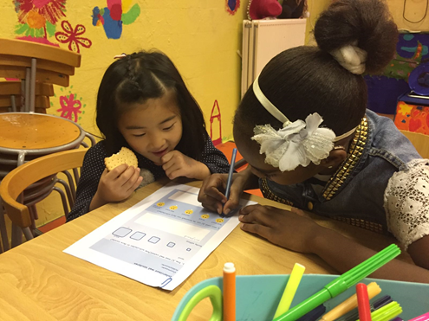
Onderzoek naar leefomstandigheden Kinderen in azc’s (juni 2018)
Hoofdvraag: In welke mate zijn de leefomstandigheden van kinderen in asielzoekerscentra en gezinslocaties in overeenstemming met het Kinderrechtenverdrag (IVRK)?

Slide 9
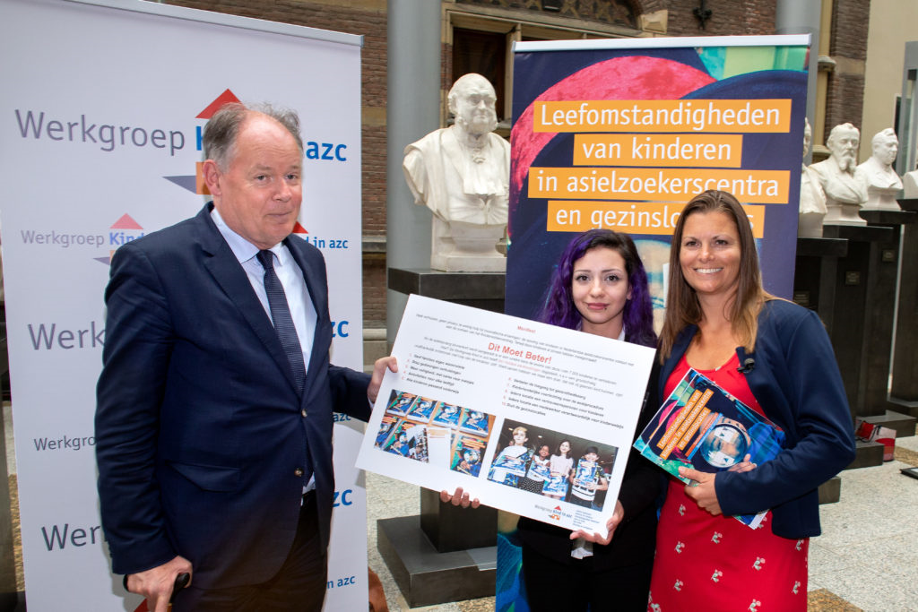
Onderzoek naar leefomstandigheden Kinderen in azc’s
Hoofdconclusies:
Het rapport bevat in totaal 92 concrete aanbevelingen. De meerderheid (48) betreft de uitvoering. Een aantal (24) heeft betrekking op de randvoorwaarden van de asielopvang.
7 normen beoordelen de onderzoekers als overwegend voldoende/neutraal
13 normen beoordelen de onderzoekers als overwegend onvoldoende
Manifest ‘Dit moet beter!’
Zó kunnen we de asielopvang van kinderen te verbeteren:
1. Geef families eigen woonruimte
2. Stop gedwongen verhuizingen
3. Meer veiligheid, met name voor meisjes
4. Activiteiten voor elke leeftijd
5. Alle kinderen passend onderwijs
6. Verbeter de toegang tot gezondheidszorg
7. Kindvriendelijke voorlichting over de asielprocedure
8. Iedere locatie een vertrouwenspersoon voor kinderen
9. Iedere locatie een medewerker verantwoordelijk voor kinderwelzijn
10. Sluit de gezinslocaties en geef uitgeprocedeerde kinderen goede opvang

Slide 10
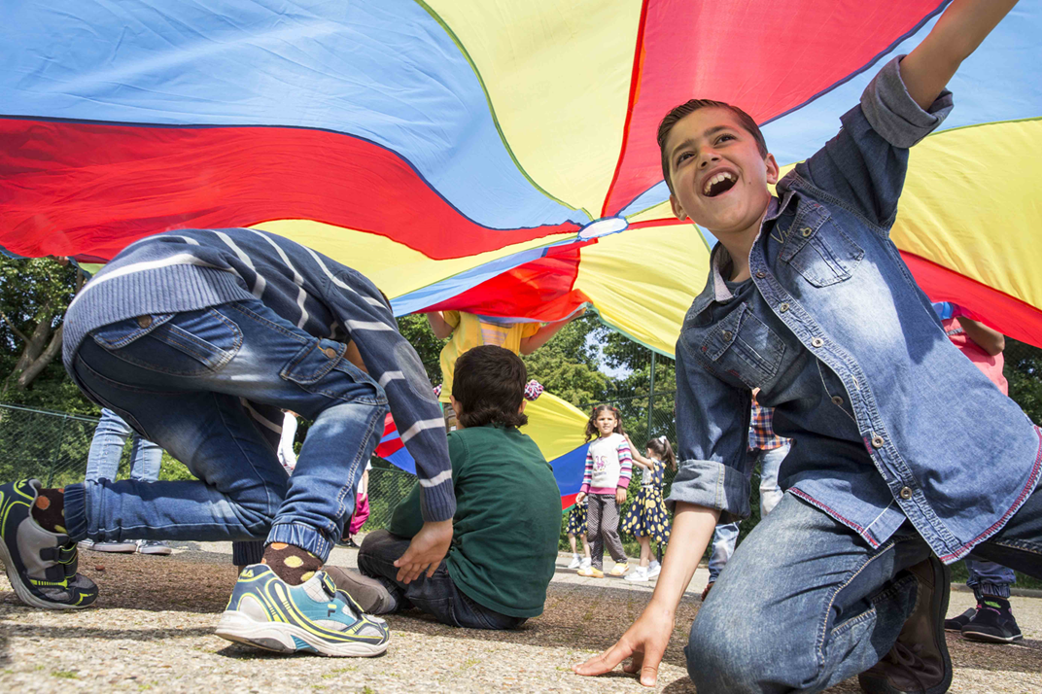
UNICEF Nederland in TeamUp
Samenwerking Unicef Nederland, War Child en Save the Children
Sport en spel voor kinderen in azc’s in Nederland
Project loopt tot eind 2019, en daarna….?

Slide 11
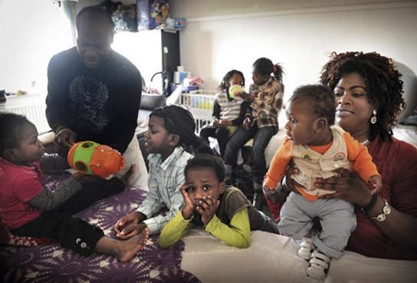
Hartelijk dank voor alle steun!

